Slide 1






















PRODUCT
互联网产品开发评估与迭代创新
9-1 互联网产品开发评估
主讲人：马胜铭
时间：2026年
Notes:
1.1标题命名要求
微课PPT标题命名：知识点名称
教学PPT标题命名：教学任务名称（几个知识点合成是一个任务）
1.2文字要求
字体大小：思源宋体 CN Heavy、36-48号字、白色、单倍行距

Slide 2

项目风险计划与动态调整
风险识别、等级划分与敏捷响应机制
01
修改基准计划的流程与原则
02
基准设定、变更审批与版本追踪原则
项目状态评估与协调机制
目标管理工具、数据看板与协同机制
03
Notes:
字体大小：思源宋体 CN SemiBold、22号字、白色、行距固定不要更改
如微课内容仅一个时则不需要添加目录页，反之多个内容需添加

Slide 3




课程目标
Course Objectives
知识目标
掌握互联网产品开发评估方法，深入理解风险识别流程与AIGC在产品优化中的应用场景。
能力目标
具备独立评估项目风险的能力，能熟练应用迭代流程进行原型改进与用户价值验证。
素质目标
树立数据驱动的产品决策意识，强化团队沟通协作能力与跨职能协调的职业素养。

Slide 4


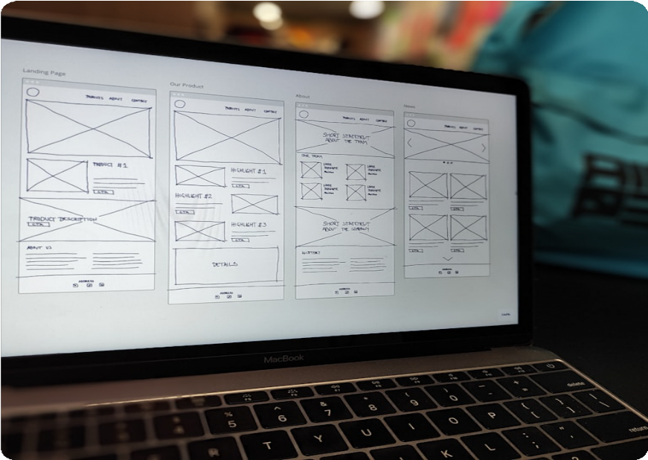


项目导入：Notion产品演进
Project Introduction: Notion Product Evolution
智能办公平台定位
集笔记、任务管理、协作于一体，打破传统文档边界，提供高度自由的知识组织方式。
早期调研与差异化
聚焦用户“自由组织内容+多人协作”核心痛点，打造“可编排的知识操作系统”。
迭代优化与AI转型
针对上手门槛上线模板中心，2023年引入AI技术，实现从工具到智能伙伴的战略跃迁。

Slide 5







课堂思考
Classroom Reflection & Analysis
请结合项目案例，深入分析以下三个产品评估与优化的关键方向：
用户维度评估
如何设计问卷以精准评估用户最在意的功能维度？思考如何通过数据挖掘用户痛点与真实需求。
功能平衡策略
如何平衡“功能全面”与“用户友好”？探讨在产品迭代中如何避免臃肿，保持核心体验的简洁性。
技术应用方向
分析AIGC技术在未来产品中的关键应用方向。思考人工智能如何赋能产品，实现效率跃迁与体验创新。
深度洞察
结合Notion案例，从用户、产品、技术三个维度进行评估。
QUESTION 01
QUESTION 02
QUESTION 03

Slide 6
项目风险计划与动态调整
互联网产品开发评估
01
Notes:
左上角标题文字:思源黑体 CN Regular、24号字、灰色（R127\G127\B127）
目录标题文字：思源宋体 CN Heavy、36-44号字、1.5倍行距、蓝色（R67\G113\B194）
二级目录可选择性添加，如不需要无需添加

Slide 7





项目风险计划与动态调整
互联网产品面临的常见风险类型
技术可行性风险
架构选型错误或技术攻关进度滞后，可能直接导致项目停滞，大幅增加重构成本与时间损耗，影响产品如期交付。
用户反馈与口碑风险
产品体验不佳或BUG频发会引发负面情绪，在社交媒体时代迅速发酵，严重损害品牌声誉与用户信任度。
法规合规与数据安全风险
需严格遵守网安法与数安法等法规，避免过度采集数据与黑箱推荐，防范法律制裁风险及数据泄露危机。
风险识别与防御
Notes:
首行标题：字体思源宋体 CN Heavy、28号字、蓝色（R0\G0\B102）
一级标题：字体思源黑体 CN Medium、22号字、黑色
二级标题：字体思源黑体 CN Medium、18号字、灰色（R118\G113\B113）
正文内容：字体思源黑体 CN Normal、16-18号字、黑色
忌满屏都是文字，应适当概括、修饰点缀或配图
所有段落行间距为多倍行距1.5，大段文字（超过三整行）叙述时首行缩进2字符
按中文习惯控制收尾字符。标点不得在一行字的开头，公式、字符串不得跨行断开--按中文习惯控制收尾字符
两端对齐，参考模板，段前段后均为0
以上要求均以在模板内进行设置，切勿更改模板。
注意：所有展示内容须在参考线内（红框内）展示，不可出边界。

Slide 8

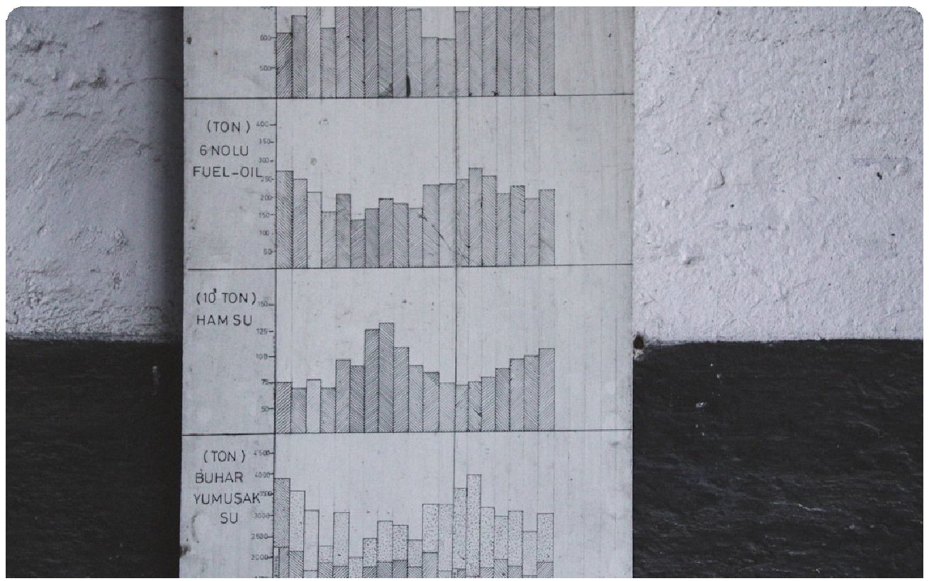



项目风险计划与动态调整
制定风险应对计划的基本方法
风险识别与等级划分
建立《产品风险识别表》，依据发生的可能性与后果严重程度，将风险科学划分为 级。
高 、 中 、 低 三个等
风险优先级矩阵
构建“概率-影响”二维矩阵模型，可视化定位关键风险区域，确保资源优先投入高危领域。
响应预案设计
针对矩阵中的高风险象限，制定专门的规避或缓解预案，并提前进行模拟验证。
概率-影响 风险评估模型
Notes:
首行标题：字体思源宋体 CN Heavy、28号字、蓝色（R0\G0\B102）
一级标题：字体思源黑体 CN Medium、22号字、黑色
二级标题：字体思源黑体 CN Medium、18号字、灰色（R118\G113\B113）
正文内容：字体思源黑体 CN Normal、16-18号字、黑色
忌满屏都是文字，应适当概括、修饰点缀或配图
所有段落行间距为多倍行距1.5，大段文字（超过三整行）叙述时首行缩进2字符
按中文习惯控制收尾字符。标点不得在一行字的开头，公式、字符串不得跨行断开--按中文习惯控制收尾字符
两端对齐，参考模板，段前段后均为0
以上要求均以在模板内进行设置，切勿更改模板。
注意：所有展示内容须在参考线内（红框内）展示，不可出边界。

Slide 9
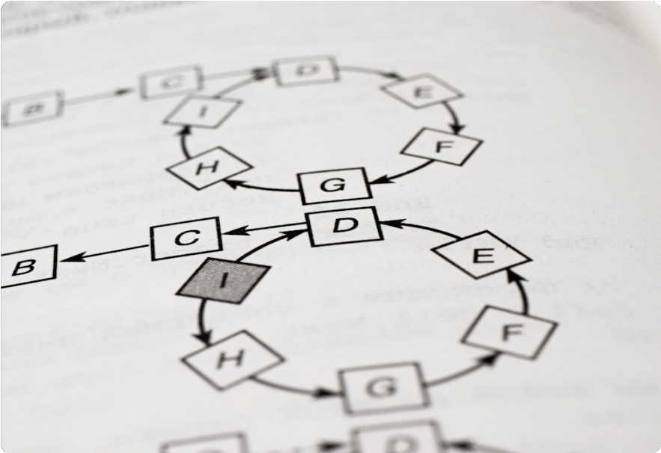




项目风险计划与动态调整
动态调整机制
迭代敏捷反应
建立周期性复盘机制，在每轮迭代结束后立即开展评审。根据市场反馈与数据验证，动态调整后续项目路线与资源分配。
跨部门快速响应通道
组建包含技术、产品、运营的多角色风险小组。一旦触发风险阈值，立即启动红色预警通道，极大压缩突发状况的决策与响应时间。
流程协同示意
Notes:
首行标题：字体思源宋体 CN Heavy、28号字、蓝色（R0\G0\B102）
一级标题：字体思源黑体 CN Medium、22号字、黑色
二级标题：字体思源黑体 CN Medium、18号字、灰色（R118\G113\B113）
正文内容：字体思源黑体 CN Normal、16-18号字、黑色
忌满屏都是文字，应适当概括、修饰点缀或配图
所有段落行间距为多倍行距1.5，大段文字（超过三整行）叙述时首行缩进2字符
按中文习惯控制收尾字符。标点不得在一行字的开头，公式、字符串不得跨行断开--按中文习惯控制收尾字符
两端对齐，参考模板，段前段后均为0
以上要求均以在模板内进行设置，切勿更改模板。
注意：所有展示内容须在参考线内（红框内）展示，不可出边界。

Slide 10
修改基准计划的流程与原则
互联网产品开发评估
02
Notes:
左上角标题文字:思源黑体 CN Regular、24号字、灰色（R127\G127\B127）
目录标题文字：思源宋体 CN Heavy、36-44号字、1.5倍行距、蓝色（R67\G113\B194）
二级目录可选择性添加，如不需要无需添加

Slide 11







修改基准计划的流程与原则
基准计划与变更流程
三大核心基准维度
变更申请与审批规范流程
时间基准 (Time)
明确项目各阶段的起止时间，设定关键里程碑节点，确保进度可控。
1. 设立CCB
组建变更控制委员会
2. 提交申请
提交重大变更申请单
3. 评估影响
分析时间成本影响
4. 审批执行
批准后更新基准
成本基准 (Cost)
详细列明项目资源分配计划与预算控制范围，防止成本超支。
功能基准 (Scope)
定义核心功能列表与MVP（最小可行性产品）范围，明确交付边界。
Notes:
首行标题：字体思源宋体 CN Heavy、28号字、蓝色（R0\G0\B102）
一级标题：字体思源黑体 CN Medium、22号字、黑色
二级标题：字体思源黑体 CN Medium、18号字、灰色（R118\G113\B113）
正文内容：字体思源黑体 CN Normal、16-18号字、黑色
忌满屏都是文字，应适当概括、修饰点缀或配图
所有段落行间距为多倍行距1.5，大段文字（超过三整行）叙述时首行缩进2字符
按中文习惯控制收尾字符。标点不得在一行字的开头，公式、字符串不得跨行断开--按中文习惯控制收尾字符
两端对齐，参考模板，段前段后均为0
以上要求均以在模板内进行设置，切勿更改模板。
注意：所有展示内容须在参考线内（红框内）展示，不可出边界。

Slide 12





修改基准计划的流程与原则
变更追踪与调整原则
全链路变更追踪
建立标准化流程，同步更新版本编号，完整归档变更日志，确保所有调整可回溯。
原则一：最小干扰
计划调整时优先保障核心交付目标，将对项目主线进度的干扰降至最低范围。
原则二：透明协商
建立跨团队透明沟通机制，在资源冲突或风险评估时，通过多方协商达成共识。
原则三：灰度发布
采用分批次推送策略，先在小范围用户中验证新功能稳定性，降低全面上线的风
Version Control
险。
Notes:
首行标题：字体思源宋体 CN Heavy、28号字、蓝色（R0\G0\B102）
一级标题：字体思源黑体 CN Medium、22号字、黑色
二级标题：字体思源黑体 CN Medium、18号字、灰色（R118\G113\B113）
正文内容：字体思源黑体 CN Normal、16-18号字、黑色
忌满屏都是文字，应适当概括、修饰点缀或配图
所有段落行间距为多倍行距1.5，大段文字（超过三整行）叙述时首行缩进2字符
按中文习惯控制收尾字符。标点不得在一行字的开头，公式、字符串不得跨行断开--按中文习惯控制收尾字符
两端对齐，参考模板，段前段后均为0
以上要求均以在模板内进行设置，切勿更改模板。
注意：所有展示内容须在参考线内（红框内）展示，不可出边界。

Slide 13
项目状态评估与协调机制
互联网产品开发评估
03
Notes:
左上角标题文字:思源黑体 CN Regular、24号字、灰色（R127\G127\B127）
目录标题文字：思源宋体 CN Heavy、36-44号字、1.5倍行距、蓝色（R67\G113\B194）
二级目录可选择性添加，如不需要无需添加

Slide 14

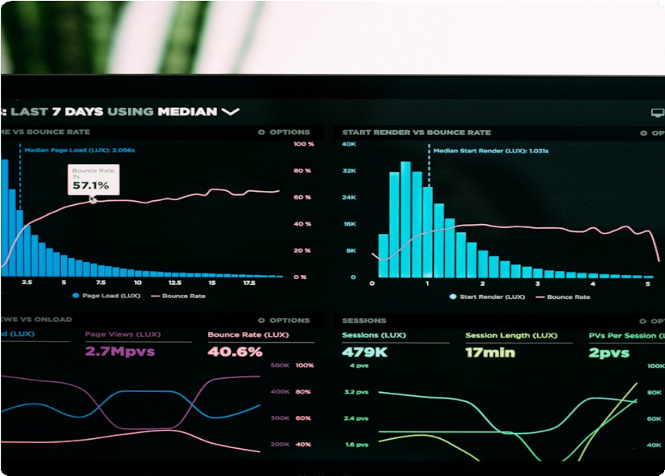



项目状态评估与协调机制
项目状态评估引言
实现从“被动应对”到“主动监控”的根本转变
摒弃传统的救火式管理，建立前瞻性的项目健康度评估机制。
构建协同监控体系
打造可执行、可视化的评估标准，打通跨部门信息壁垒，确保项目状态透明化。
保障开发进度与质量
通过实时数据反馈与动态调整机制，在风险爆发前进行干预，确保交付目标达成。
Data Driven Assessment
Notes:
首行标题：字体思源宋体 CN Heavy、28号字、蓝色（R0\G0\B102）
一级标题：字体思源黑体 CN Medium、22号字、黑色
二级标题：字体思源黑体 CN Medium、18号字、灰色（R118\G113\B113）
正文内容：字体思源黑体 CN Normal、16-18号字、黑色
忌满屏都是文字，应适当概括、修饰点缀或配图
所有段落行间距为多倍行距1.5，大段文字（超过三整行）叙述时首行缩进2字符
按中文习惯控制收尾字符。标点不得在一行字的开头，公式、字符串不得跨行断开--按中文习惯控制收尾字符
两端对齐，参考模板，段前段后均为0
以上要求均以在模板内进行设置，切勿更改模板。
注意：所有展示内容须在参考线内（红框内）展示，不可出边界。

Slide 15


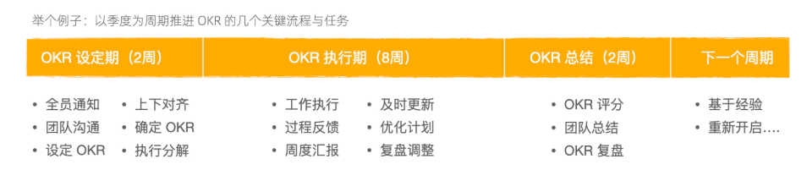



项目状态评估与协调机制
目标管理与评估工具
KPI与OKR管理差异
KPI侧重于自上而下的结果导向与绩效考核；而OKR聚焦于战略协同，强调自下而上的目标共识与路径探索。
进度追踪：燃尽图
敏捷开发核心工具，通过可视化展示剩余工作量与时间的线性关系，及时发现进度偏差并调整资源。
反馈闭环与数据看板
建立用户反馈闭环系统，利用可视化看板实时监控DAU、留存率等关键指标，驱动产品迭代优化。
Notes:
首行标题：字体思源宋体 CN Heavy、28号字、蓝色（R0\G0\B102）
一级标题：字体思源黑体 CN Medium、22号字、黑色
二级标题：字体思源黑体 CN Medium、18号字、灰色（R118\G113\B113）
正文内容：字体思源黑体 CN Normal、16-18号字、黑色
忌满屏都是文字，应适当概括、修饰点缀或配图
所有段落行间距为多倍行距1.5，大段文字（超过三整行）叙述时首行缩进2字符
按中文习惯控制收尾字符。标点不得在一行字的开头，公式、字符串不得跨行断开--按中文习惯控制收尾字符
两端对齐，参考模板，段前段后均为0
以上要求均以在模板内进行设置，切勿更改模板。
注意：所有展示内容须在参考线内（红框内）展示，不可出边界。

Slide 16
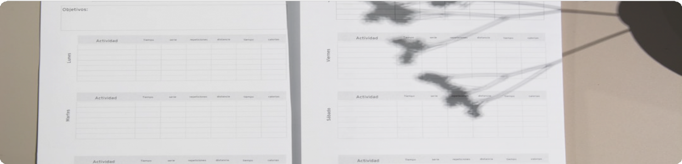



项目状态评估与协调机制
跨团队协调机制
RACI 责任矩阵
例会制度设计
日立会 (Daily Stand-up)
10~15分钟同步每日进展与问题，快速对齐。
职责分配可视化示意图
周评审 (Weekly Review)
展示阶段性成果并讨论，确保目标一致。
R 执行人 (Responsible)
负责具体执行任务，确保交付成果。
A 责任人 (Accountable)
对任务结果最终负责，拥有否决权。
里程碑复盘 (Milestone)
总结经验教训与改进点，优化后续流程。
C 协商人 (Consulted)
提供专业意见或咨询，双向沟通。
I 被告知者 (Informed)
及时获取任务进展信息，单向通知。
Notes:
首行标题：字体思源宋体 CN Heavy、28号字、蓝色（R0\G0\B102）
一级标题：字体思源黑体 CN Medium、22号字、黑色
二级标题：字体思源黑体 CN Medium、18号字、灰色（R118\G113\B113）
正文内容：字体思源黑体 CN Normal、16-18号字、黑色
忌满屏都是文字，应适当概括、修饰点缀或配图
所有段落行间距为多倍行距1.5，大段文字（超过三整行）叙述时首行缩进2字符
按中文习惯控制收尾字符。标点不得在一行字的开头，公式、字符串不得跨行断开--按中文习惯控制收尾字符
两端对齐，参考模板，段前段后均为0
以上要求均以在模板内进行设置，切勿更改模板。
注意：所有展示内容须在参考线内（红框内）展示，不可出边界。

Slide 17




课程总结
Course Summary
目标驱动 (Goal Driven)
确立清晰的价值导向，利用OKR与KPI工具，确保产品开发始终与核心商业目标及用户需求保持一致。
数据监控 (Data Monitoring)
建立可视化的监控体系，通过燃尽图、运营看板实时追踪进度偏差与质量风险，实现透明化管理。
协同闭环 (Collaborative Loop)
构建跨部门快速响应机制，明确RACI责任矩阵，打通从用户反馈到迭代优化的全流程闭环。
构建高质量交付与验证的评估体系

Slide 18





THANK YOU
感谢观看!
主讲人：马胜铭
时间：2026年

